Slide 1

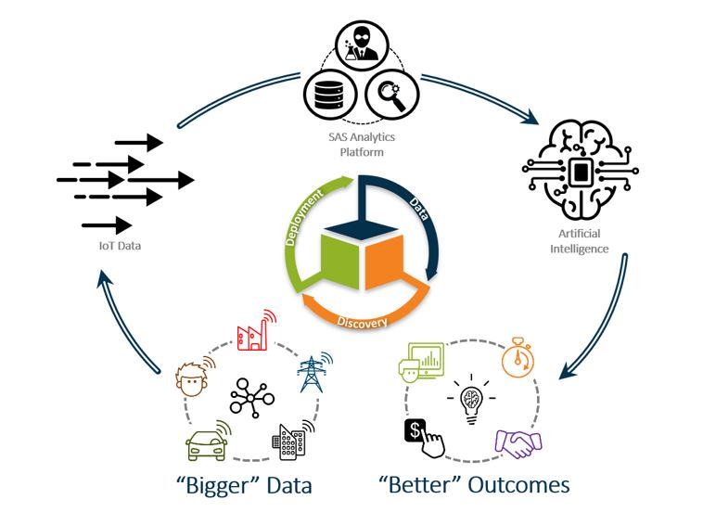
BÁO CÁO CUỐI KÌ
AIoT – 20TGMT
FIT.HCMUS
PROJECT: OBJECT DETECTION WITH YOLOV3 AND ESP32-CAM
20127674 – Lê Đức Đạt

Slide 2
MỤC LỤC
1. Giới thiệu
2. Tổng quan về ESP32-CAM
3. Tổng quan về YOLOv3
4. Xây dựng hệ thống – giải thích code
5. Ứng dụng và kết quả
6. Thảo luận
7. Kết luận
8. Tư liệu tham khảo

Slide 3

GIỚI THIỆU

Slide 4
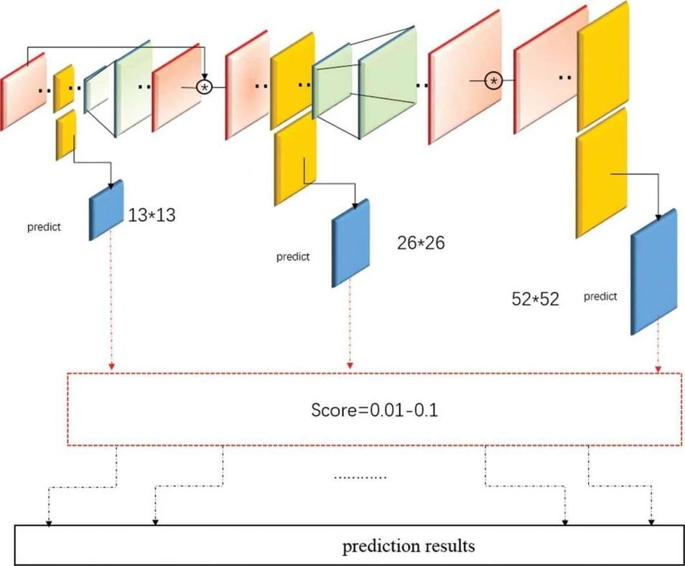
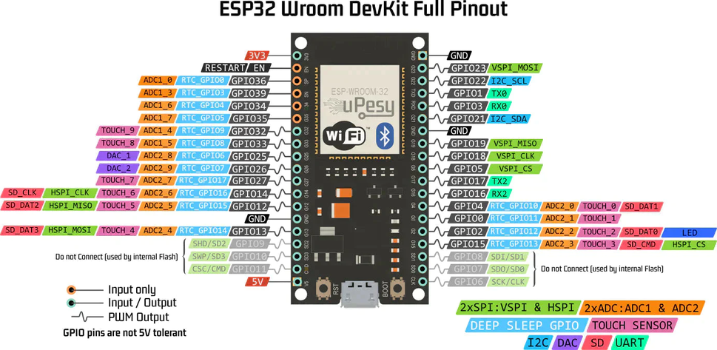
Thế giới hiện đại ngày càng số hóa, và việc xử lý hình ảnh trở nên quan trọng trong nhiều lĩnh vực như an ninh, y tế, và tự động hóa. Bài toán nhận dạng đối tượng, một vấn đề trong thị giác máy tính, đã được giải quyết bằng cách sử dụng mạng nơ-ron sâu, và mô hình YOLO là một phương pháp tiêu biểu. Phiên bản YOLOv3 cải tiến hiệu suất so với phiên bản trước, nhưng việc áp dụng nó trên thiết bị nhúng như ESP32-CAM gặp nhiều thách thức về tài nguyên. Mục tiêu của đồ án là tạo ra một hệ thống nhận dạng đối tượng thời gian thực trên ESP32-CAM sử dụng YOLOv3, mang lại một giải pháp nhúng giá rẻ và hiệu quả cho việc nhận dạng đối tượng.

Slide 5
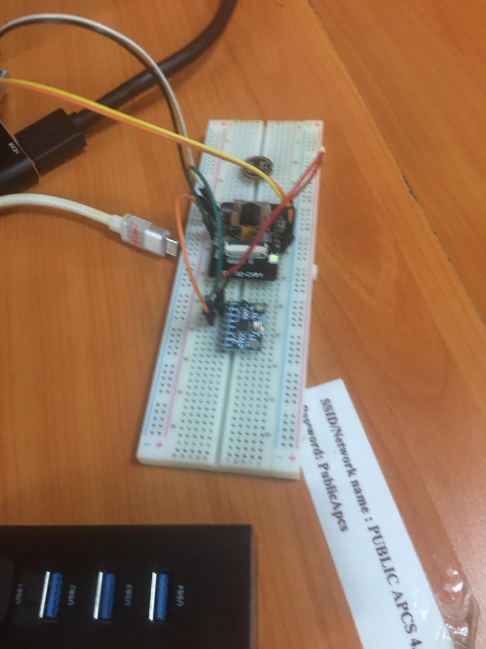
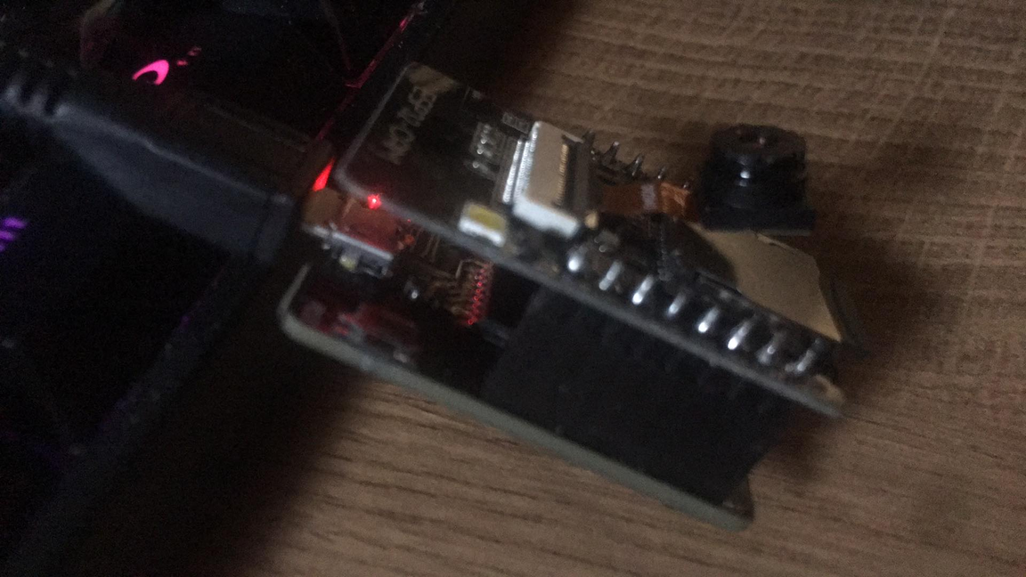
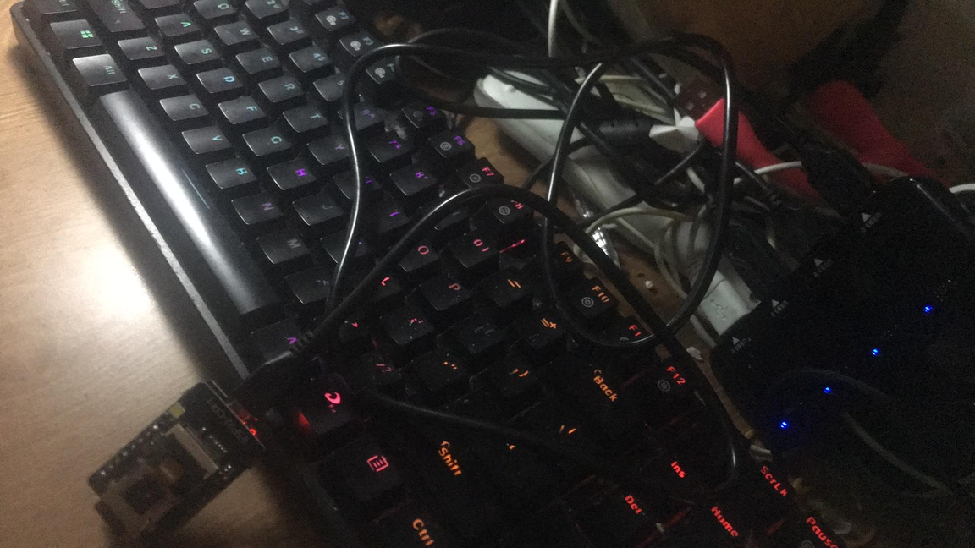
TỔNG QUAN VỀ ESP32-CAM

Slide 6
Tính năng và ưu điểm
Cách hoạt động
Cách kết nối và cấu hình

Slide 7
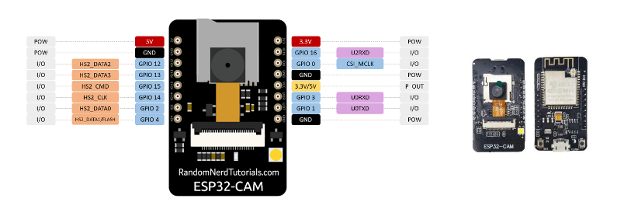
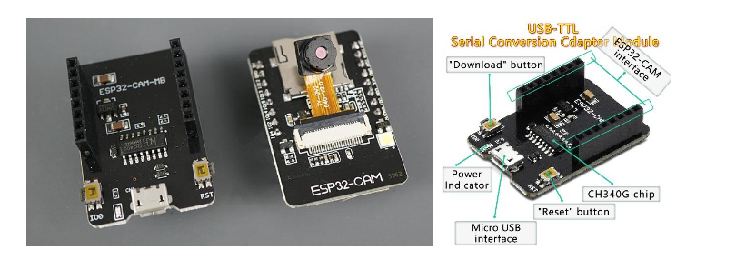
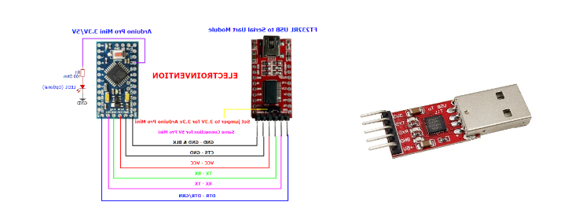
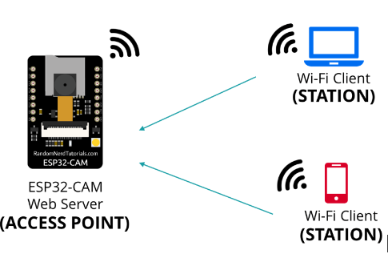
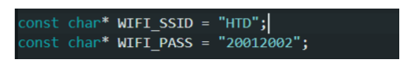

Slide 8
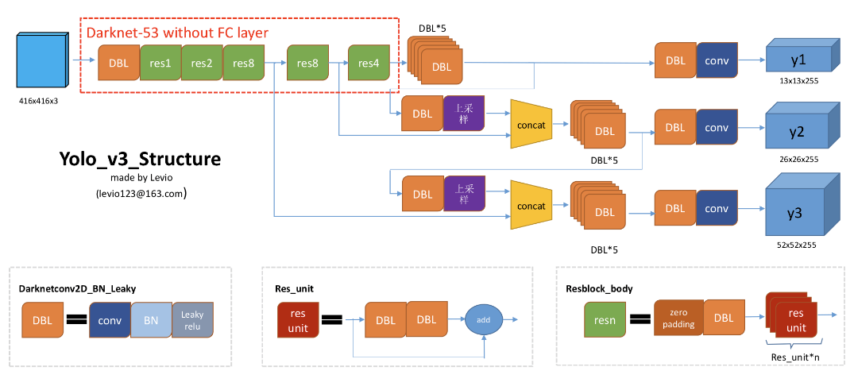
TỔNG QUAN VỀ YOLO V3

Slide 9
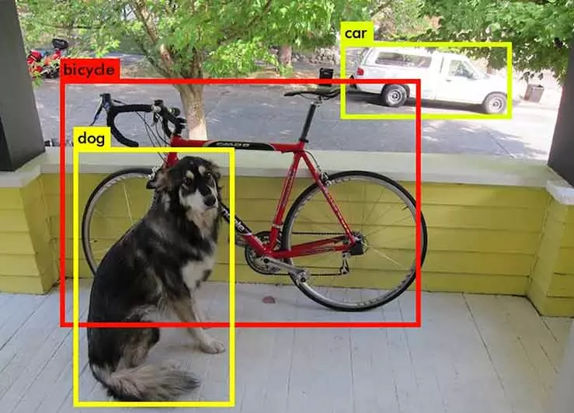
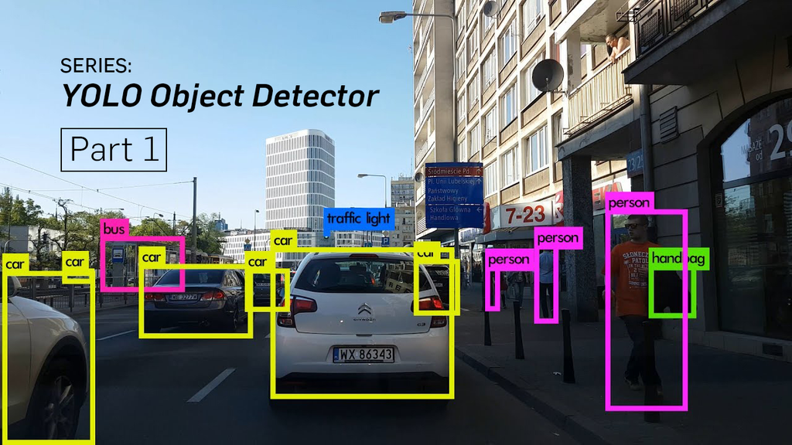
Nguyên lí hoạt động – những cải tiến
- YOLOv3, phiên bản thứ ba của YOLO, đưa ra nhiều cải tiến đáng kể:
+ Bộ phát hiện nhiều tỷ lệ: YOLOv3 sử dụng ba kích thước khác nhau của anchor boxes, giúp tăng khả năng phát hiện đối tượng ở nhiều kích thước.
+ Sử dụng hàm kích hoạt Leaky ReLU: Cải thiện hiệu suất và giảm thiểu vấn đề vanishing gradient.
+ Phát hiện đối tượng ở ba tỷ lệ khác nhau: Cho phép phát hiện đối tượng từ lớn đến nhỏ trong cùng một hình ảnh.

Slide 10


ƯU - NHƯỢC ĐIỂM
VÌ SAO CHỌN YOLO V3?

Slide 11

XÂY DỰNG HỆ THỐNG - GIẢI THÍCH CODE

Slide 12
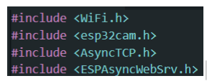
XÂY DỰNG HỆ THỐNG - GIẢI THÍCH CODE

Slide 13
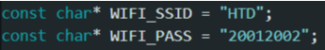
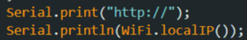
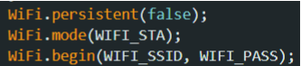
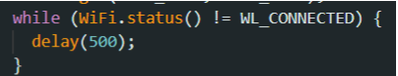
Kết nối ESP32-CAM với WIFI
QUÁ TRÌNH KẾT NỐI

Slide 14
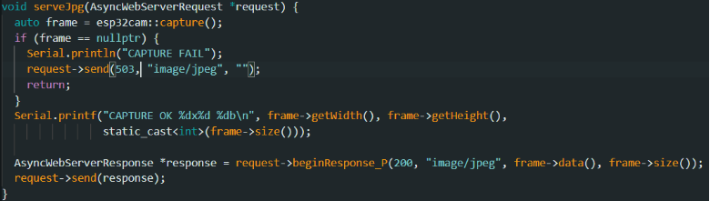
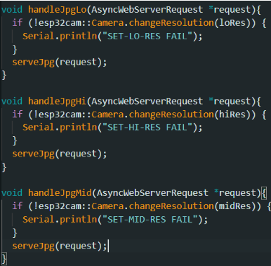
Kết nối ESP32-CAM với WIFI
CÁC HÀM CHÍNH

Slide 15
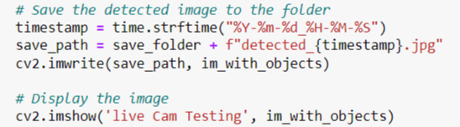
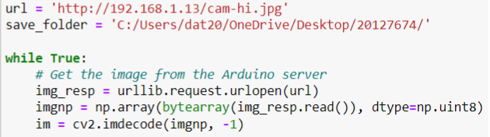
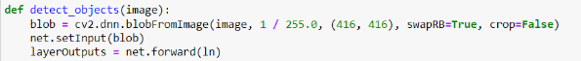
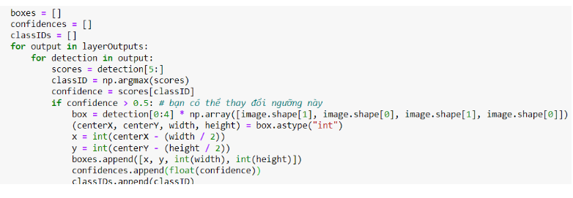
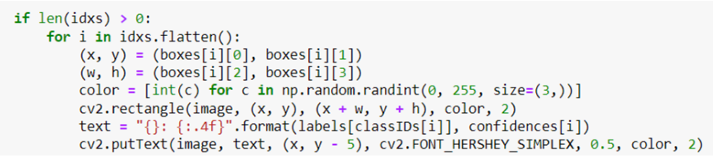
Xử lý video trực tiếp từ ESP32-CAM
20127674_yolov3.ipynb

Slide 16
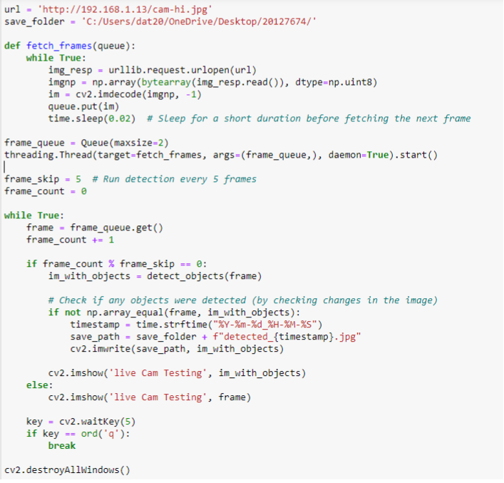
Xử lý video trực tiếp từ ESP32-CAM
20127674_yolov3_fix.ipynb
- Đa luồng (Threading):
+ Trong đoạn mã mới, sử dụng đa luồng để thu thập hình ảnh từ ESP32-CAM. Hàm fetch_frames được thiết kế để thu thập các khung hình và đặt chúng vào một hàng
đợi (frame_queue).
+ Một luồng riêng biệt (threading.Thread) được bắt đầu để chạy hàm fetch_frames
một cách đồng thời với chính chương trình chính.
- Hàng đợi (Queue)
- Bỏ qua một số khung hình
- Kiểm tra sự khác biệt giữa hình ảnh
Những khác biệt này làm cho model mới hiệu quả và linh hoạt hơn. Sử dụng đa luồng cho phép thu thập hình ảnh mà không làm chậm việc xử lý và hiển thị hình ảnh. Việc bỏ qua một số khung hình giảm bớt tải xử lý và tăng tốc độ chương trình.

Slide 17
Phát triển và huấn luyện mô hình YOLOv3:
Xây dựng hàm nhận dạng đối tượng
Đặt
môi
trường
và cấu hình
Hàm detect_objects(image) được xây dựng để thực hiện việc nhận diện đối tượng
trên một hình ảnh đầu vào.
Hàm này tiến hành các bước sau:
Chuyển hình ảnh đầu vào thành blob.
Thiết lập blob làm đầu vào cho mô hình và tiến hành phát hiện.
Lọc và lấy ra những đối tượng được phát hiện dựa trên mức độ tin cậy (confidence).
Áp dụng Non-Maximum Suppression để loại bỏ những đối tượng bị trùng lắp.
Vẽ hình chữ nhật và nhãn cho mỗi đối tượng được phát hiện trên hình ảnh.
Xử lý video trực tiếp:
Em sử dụng URL http://192.168.1.13/cam-hi.jpg để lấy
hình ảnh từ ESP32-CAM. Trong mỗi vòng lặp: Lấy hình ảnh từ ESP32-CAM.
Sử dụng hàm detect_objects để nhận diện đối tượng trên hình ảnh.
Lưu hình ảnh đã phát hiện đối tượng với một dấu thời gian duy nhất.
Hiển thị hình ảnh đó trực tiếp.
Tải - load
mô hình
YOLOv3

Slide 18

KẾT QUẢ

Slide 19

THẢO LUẬN

Slide 20
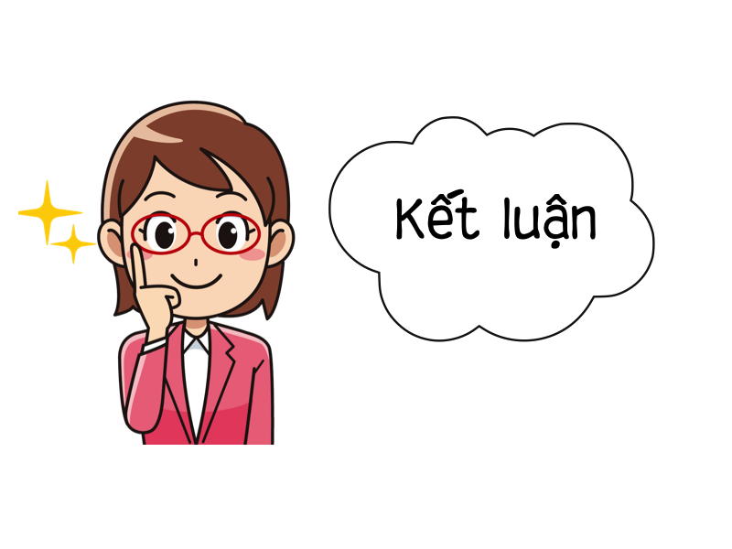

Slide 21
TƯ LIỆU THAM KHẢO
https://www.hackster.io/mjrobot/esp32-cam-tinyml-image-classification-fruits-vs-veggies-4ab970.
https://how2electronics.com/esp32-cam-based-object-detection-identification-with-opencv/.
https://www.youtube.com/watch?v=npJsmbFZiMg.
https://www.youtube.com/watch?v=A1SPJSVra9I.
https://www.youtube.com/watch?v=hrUomPXdYZg.
https://forum.arduino.cc/t/problems-uploading-to-esp32-camera-with-arduino-ide-solved/1042295.

Slide 22




THANK'S FOR WATCHING
Contact: dat20026969@gmail.com
Sống cho hết đời thanh xuân để trọn vẹn hết những thứ mà ta cần.

